Slide 1
Presentation av designförslag
Ängby Samfällighet

Slide 2
Innehåll
Gestaltning
Växtbeskrivning & Bilder
Anläggning

Slide 3
Gestaltning
Förslaget baseras på fastighetsägarnas önskemål utifrån följande grundförutsättningar:
Lättskött
Trivsamt
Hållbart
Minimal påverkan på omkringliggande fastigheter
Inriktningen har varit att förbättra befintliga lek – och planteringsytor, förslaget innebär därför inga större förändringar av ytans utformning.
Lindar samt tall i sydost längs tomtgräns tas bort enligt önskemål av fastighetsägare. Trädens stammar kan återanvändas som trampstenar i några av planteringsytorna som föreslås utnyttjas för lek.
Växtvalet som idag till största delen utgörs av vinbärsbuskar ersätts av ett friväxande häckbuskage, prydnadsträd samt klätterväxter med flera kvalitéer som skapar dynamik över året:
Tåligt & lättskött
Blomning & doft
Variation i växtsätt, blad & färg
Ger frukt & bär som drar till sig fåglar. De kan användas i lek och några av dem är även ätbara
Vackert grenverk
Skärmar av och ger skydd mot ljud, insyn & vind
Växtligheten blommar från tidig vår till högsommar, avlöses sedan av frukter i skiftande form och nyans. Säsongen avslutas med bladverk i varierade höstfärger. När bladen faller träder form och grenverk fram.

Slide 4
Planteringsyta A
En ny planteringsyta placeras där det idag finns en kulle, vilken är bevuxen med ogräs och är en svårskött yta som inte nyttjas. Planteringen skapar balans i ytan efter de borttagna träden och ger en vacker vy mot söder.
Växvalet utgörs av tre prydnadsträd i grupp, Prydnadsrönn/Ullungrönn samt björkspirea som undervegetation.
Planteringsyta B & C
Ytorna får nya linjer, bredden minskas så att det blir ett avstånd mellan plantering och bänkar. Yta B förlängs, går i linje med yta C och ut till gångvägen för att underlätta gräsklippning.
Ökad trivsel och rumslighet skapas genom att befintliga vinbärsbuskar ersätts av ett antal prydnadsbuskar; bärhäggmispel, kopparhäggmispel, rysk kornell, bukettapel, smultronschersmin, forsythia, daggros, koreatry och björkspirea. Klättervildvin slingrar sig upp och döljer det höga staketet som skiljer plantering mot asfaltplan.
Planteringsyta/lekyta D & E
Ett nytt lekrum med skogskaraktär skapas intill/under befintlig trädridå av gran och björk. Trädens kronor blir till ett tak att vistas under då ytan rensas från undervegetation samt hägg. Då det är svårt att få växter att etablera sig under lindarna i den smala planteringsytan D pga. lindarna integreras även den i leken.
Markbeläggningen utgörs av täckbark alt infärgad flis och en stig av trampstenar inbjuder till rörelse och lek. Variera trampstenarnas höjder för balansövning på ett avsnitt mellan de två lindarna.
Några av vinbärbuskarna i planteringsyta E kan stå kvar på platsen eller om det behövs, flyttas de för att få till en funktionell trampstig. Buskar från övriga ytor kan användas vid behov.

Slide 5
Växtbeskrivning & Bilder
Prydnadsrönn/Ullungrönn ´Dodong´ E alt LEGEND ´Erik´E
Härdighet: Zon 1-4
Växtsätt: Medelstort träd med grov grenbyggnad, höjd 8-10 m, bredd 4-5 m. c/c 5,2 m. Exotiskt grönt bladverk och gulvita blommor i stora klasar. Stora päronformade orangeröda rönnbär. Starka höstfärger i gult/orange/rött.
Ståndort: Anspråkslös. Bäst i ljusa lägen.
Övrigt: I ungdomen är träden mycket aptitliga för harar, kaniner och rådjur. Sätt därför alltid gnagskydd runt
stammarna. Mycket vindtålig. Bra parkträd. LEGEND ´Erik´E är härdigare, knoppstabil, inte känslig för vårvärmen.
Björkspirea ´Tor´ E
Härdighet: Zon 1-7
Växtsätt: Höjd 0,8-1,2 m, bredd 0,8-1,2 m. c/c 80- 100 cm, En låg och tät buske med rundat växtsätt. Fin vit blomning i juni samt starka höstfärger i rött.
Ståndort: Anspråkslös och torktålig.
Övrigt: Lämplig för massplantering och som marktäckare. Härdig och skjuter inte rotskott.
Klättervildvin
Härdighet: Zon 1-7
Växtsätt: Höjd 4-5 m, bredd 1,5-3 m. En snabbväxande klätterväxt som inte har sugfötter. Arten slingrar sig upp och är lämplig på staket. Bladen är sammansatta av fem lansettformade blad som får fantastisk höstfärg i eldigt röda toner.
Ståndort: Anspråkslös.
Övrigt: Lämplig som levande staket.

Slide 6
Smultronschersmin ´Mont Blanc´
Härdighet: Zon 1-4
Växtsätt: Höjd 1-2 m, bredd 1-2 m. c/c 80-1,25 m. Tät sammanhållen buske med ett rundat växtsätt. Små och ljusgröna blad. Gräddvita enkla blommor med tydlig smultrondoft i juli.
Ståndort: Anspråkslös. Sol – halvskugga.
Forsythia ´Northen Gold´
Härdighet: Zon 1-5
Växtsätt: Höjd 1,5-2,5 m, bredd 1,5-2 m. c/c 1-1,5 m. Upprättväxande buske med gulbruna grenar, gulgrönt bladverk och guldgula blommor tidigt på våren, en av de allra tidigast blommande buskarna.
Ståndort: Trivs bäst i näringsrik, väldränerad jord i soligt läge.
Övrigt: Mycket härdig.
Kopparhäggmispel fk Bäcklösa E
Härdighet: Zon 1-6
Växtsätt: Höjd 4-6 m, bredd 3-5 m. c/c 1,5-2,5 m. Stor buske/buskträd med brett upprätt vasformat växtsätt. Vita blommor i maj-juni. Mörkblå ätliga bär. Mörkt kopparfärgade blad på våren, orange höstfärg.
Ståndort: Sol-halvskugga. Anspråkslösa jordkrav, vindtålig.
Övrigt: Härdig. Rotäkta - ingen risk för rotskott. Solitär eller i grupper.

Slide 7
Bärhäggmispel fk Alvdal E
Härdighet: Zon 1-6
Växtsätt: Höjd 2,5-3 m, bredd 1,5 m. c/c 1-1,25 m. Buske med upprätt rundat växtsätt. Vita blommor i maj-juni. Rikligt med blåsvarta ätbara bär. Friskt mörkgrönt bladverk, intensiv höstfärg i flammande gult.
Ståndort: Sol-halvskugga. Anspråkslös avseende jord.
Övrigt: Friväxande häck, solitär, vind- och insynsskydd, landskapsväxt. Motståndskraftig mot sjukdomar. Härdig
Bukettapel fk Eskilstuna E
Härdighet: Zon 1-5
Växtsätt: Höjd 1,5-1,8m, bredd 1,2-1,5 m. c/c 80-1,25 m. Medelstor buske med tätt rundat växtsätt. Brett upprättväxande. Rikligt med vita blommor i maj, knoppar med rosa anstrykning. Orangeröda ätbara, små frukter på skaft som sitter kvar länge på hösten. Lätt tornig. Vacker orangegul höstfärg.
Ståndort: Sol. Näringsrik, väldränerad jord.
Övrigt: Friväxande eller solitärt, i buskage eller grupper. Fågelskyddsväxt. Etableringsbeskärning. Frisk.
Daggros ´Nova´E
Härdighet: Zon 1-6
Växtsätt: Höjd 2-3 m, bredd 2-3m. c/c 1,5-2 m. Upprätt och kraftigväxande med bågböjda grenar. Vackert blådaggigt bladverk, rosa blommorna med vit mitt . Dekorativa, ovala till runda orangeröda nypon. Blomning under juli. Ståndort: Sol. Anspråkslösa jordkrav.
Övrigt: Vacker kontrastbuske i som passar i blandade buskage, fristående eller i grupper. Härdig. Blomvillig. Frisk.

Slide 8
Koreatry ´Kristall’ E
Härdighet: Zon 1-4
Växtsätt: Höjd 2-5 m, bredd 3-5 m. c/c 1,5-2 m. Stor och bredvuxen buske med regelbundet grenverk. Mörkgröna lansettlika blad med utdragen bladspets, 8-12 cm långa. Vackra vita doftande blommor i maj-juni. Röda halvgenomskinliga frukter som sitter kvar länge på vintern.
Ståndort: Sol-halvskugga. Anspråkslösa jordkrav, trivs bra på lerjord.
Övrigt: Frisk och tålig. Virusfri samt har ett högt prydnadsvärde. Lämplig i större buskage eller som solitär. Inte ätbara frukter.
Rysk kornell, gulbladig ´Aurea´
Härdighet: Zon 1-5
Växtsätt: Höjd 1,5-2 m, bredd 1,5-2 m. c/c 1-1,25 m. Utbrett växtsätt. En lysande färgklick året om.
Läckert gulgröna blad som övergår i en varmare gul ton på hösten. När bladen faller framträder skottens röda bark. Vita, oansenliga blommor på försommaren under maj-juni och vita bär som sitter kvar länge på hösten.
Ståndort: Sol-halvskugga. Trivs bra på lerjord, inte för torra jordar.
Övrigt: Härdig och tålig. Gruppvis i större buskage. Inte ätbara frukter.

Slide 9
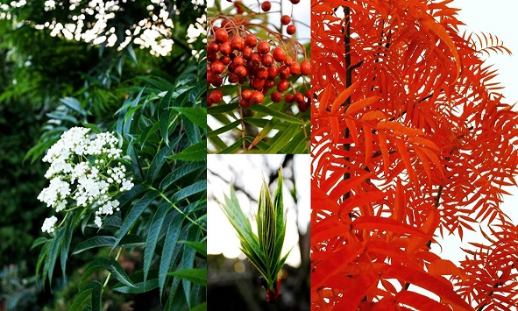
Prydnadsrönn/Ullungrönn ´Dodong´E alt LEGEND Érik´E

Slide 10
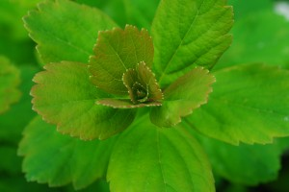
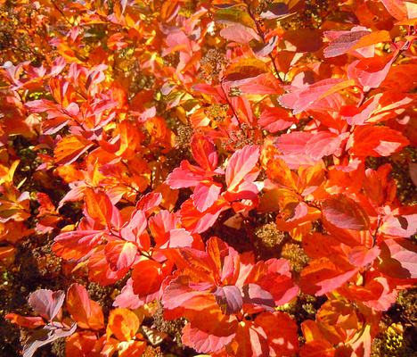
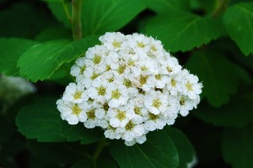
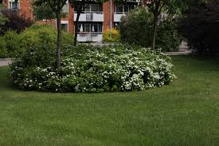
Björkspirea ´Tor´E

Slide 11
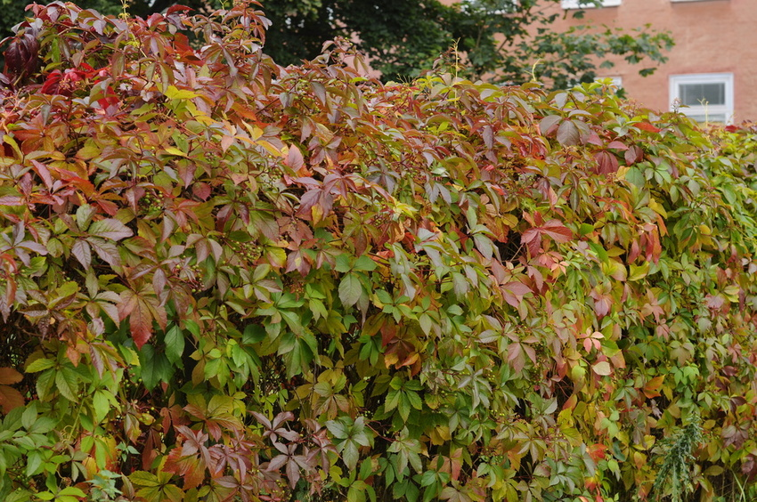
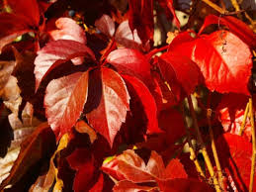
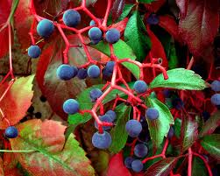
Klättervildvin

Slide 12
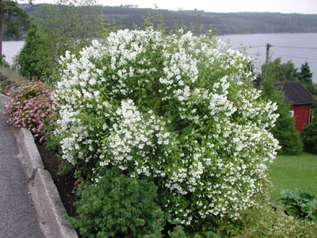
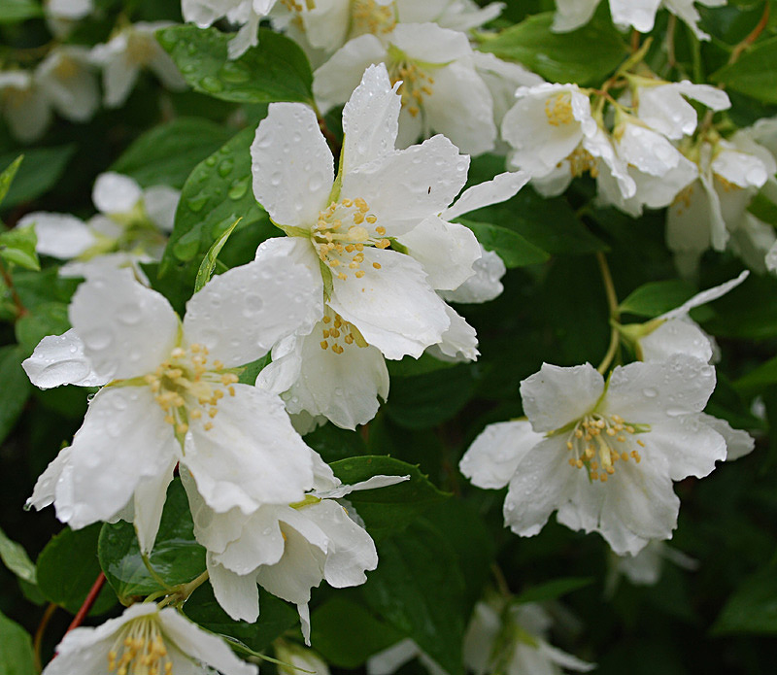
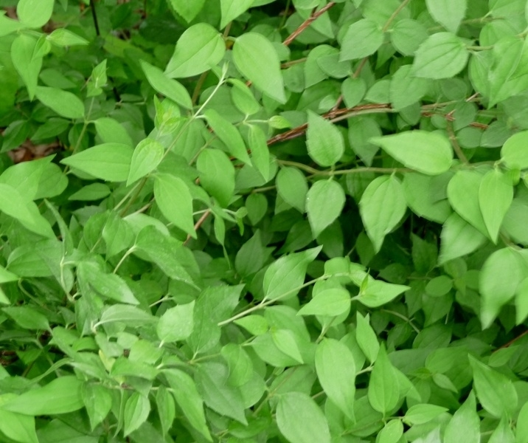
Smultronschersmin ´Mont Blanc´

Slide 13
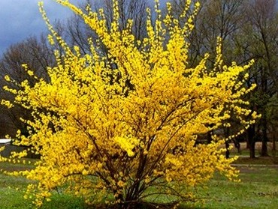
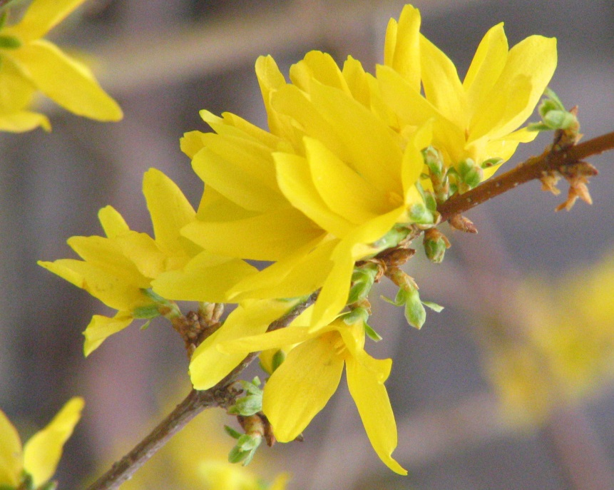
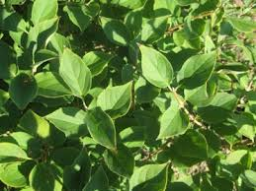
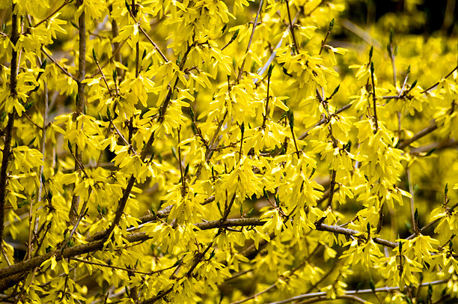
Forsythia ´Northern Gold´

Slide 14
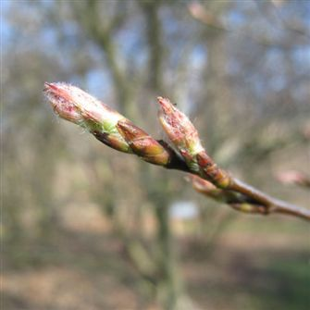
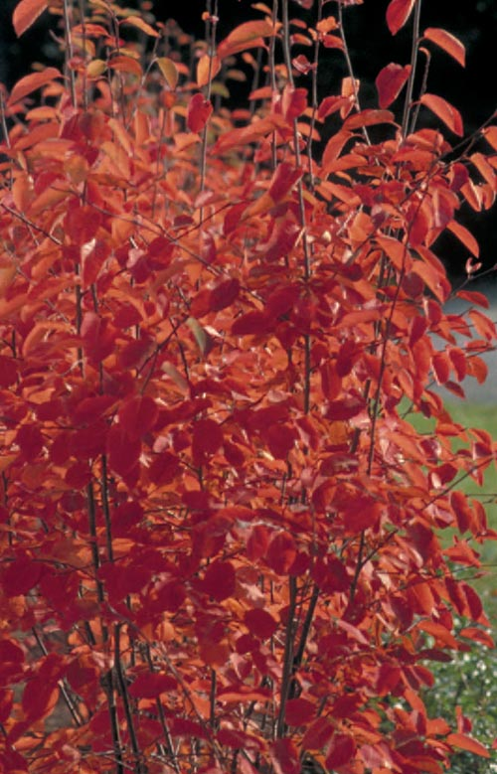
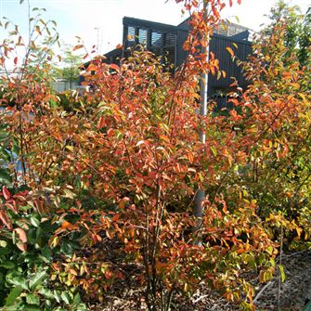
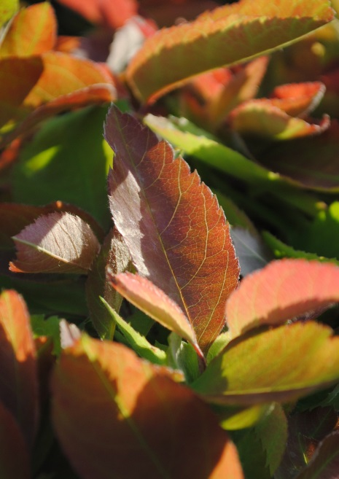
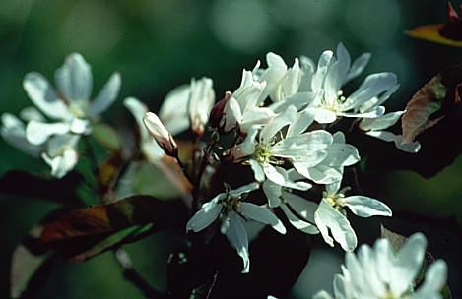
Kopparhäggmispel laevis fk Bäcklösa E

Slide 15
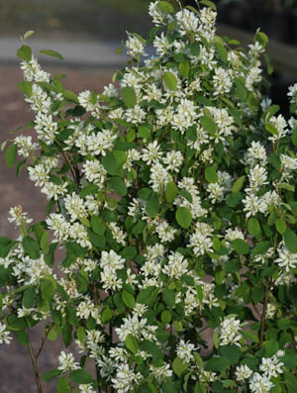
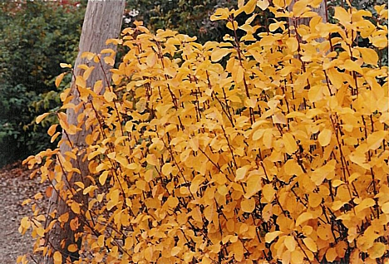
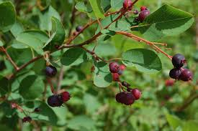
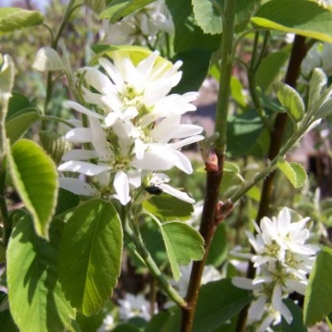
Bärhäggmispel alnifolia fk Alvdal E

Slide 16
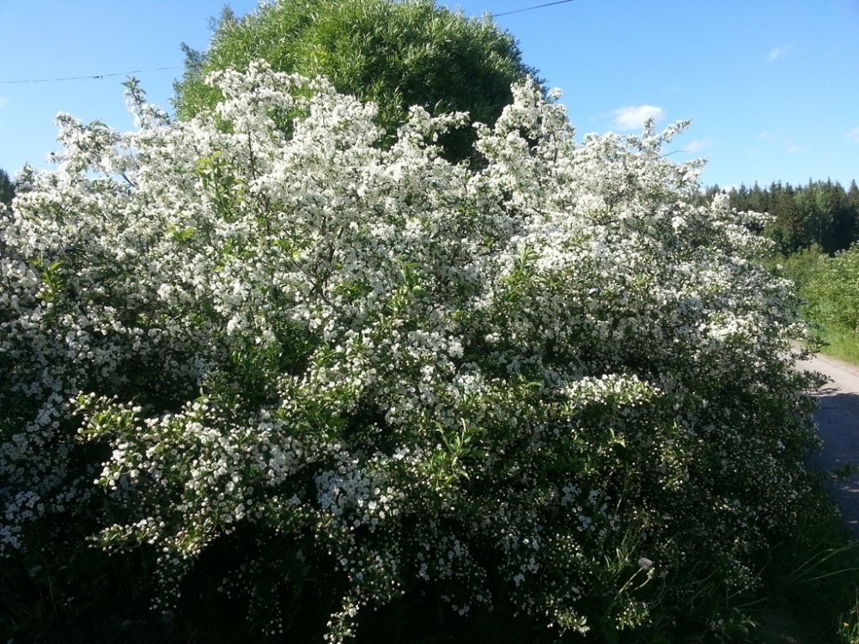
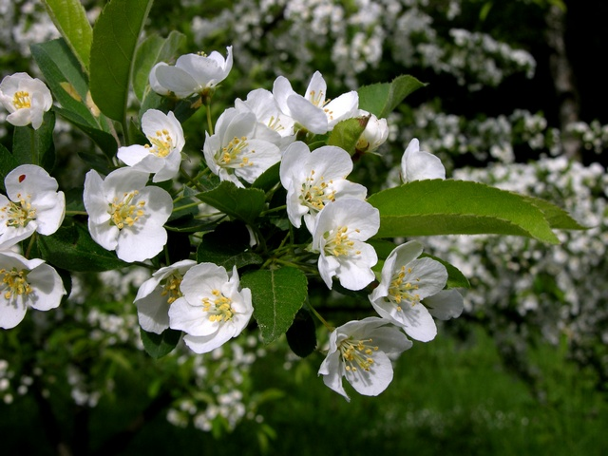
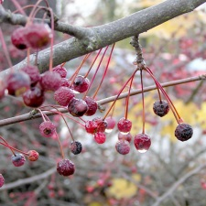
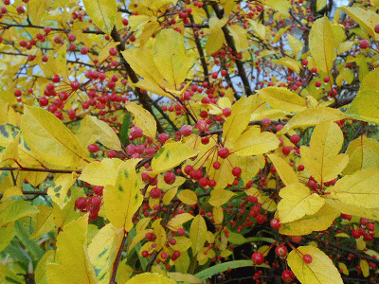
Bukettapel fk Eskilstuna E

Slide 17
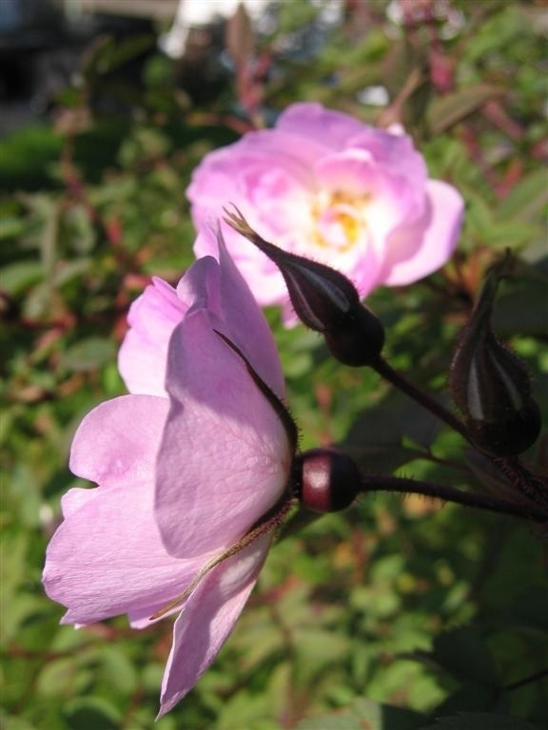
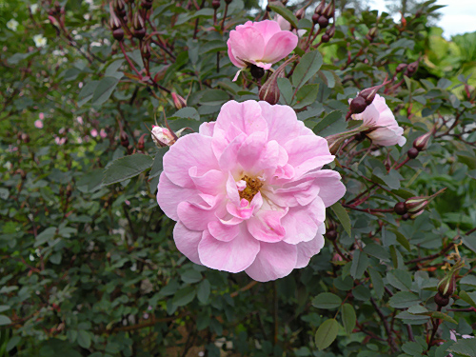
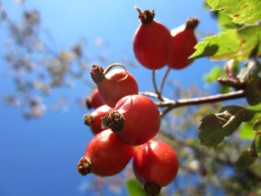
Daggros ´Nova´E

Slide 18
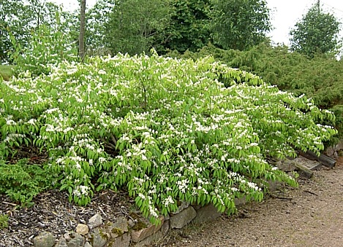
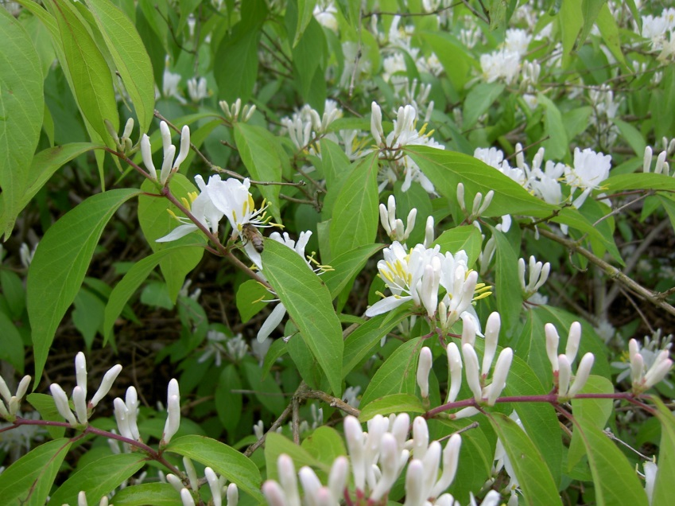
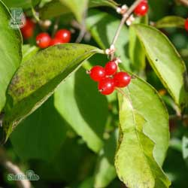
Koreatry 'Kristall’ E

Slide 19
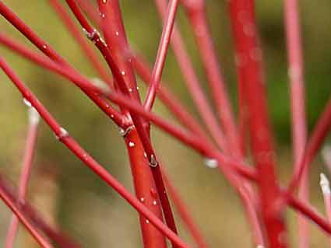
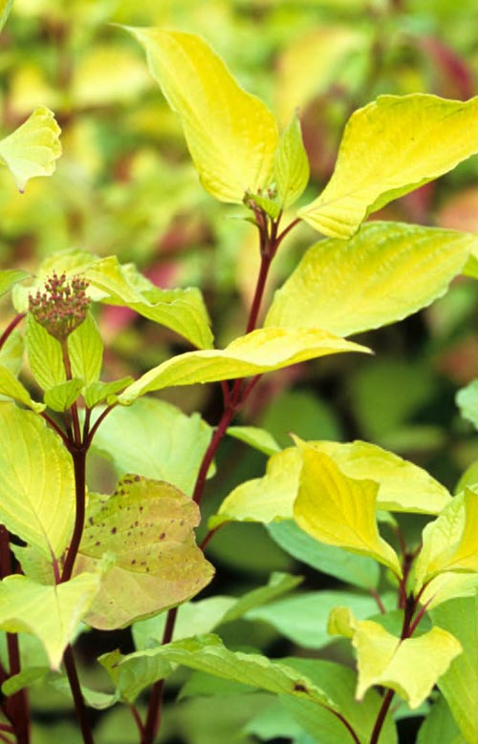
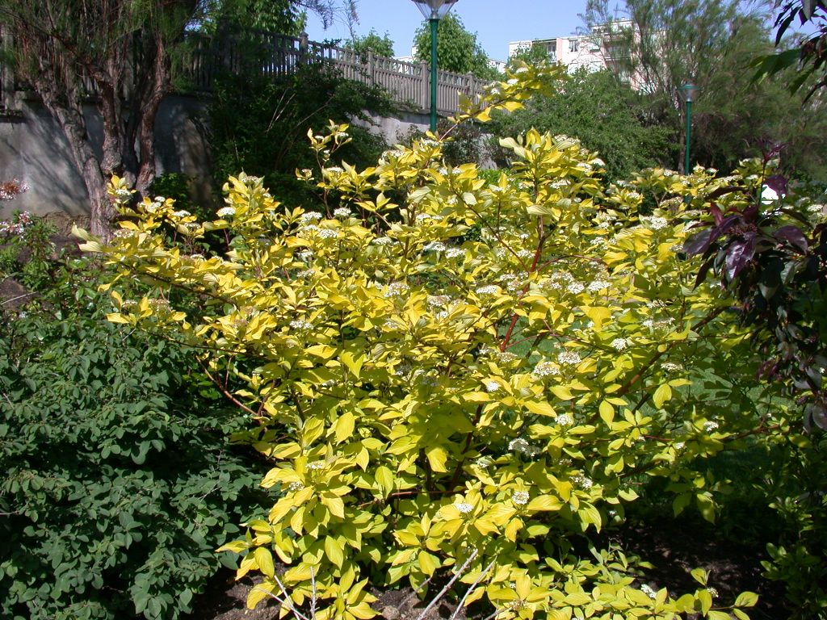
Rysk kornell, gulbladig ´Aurea´

Slide 20
Anläggning
En kant av grus, 30-50 cm bred anläggs runt huset för att underlätta gräsklippning. En materialavskiljande duk bör användas för att förhindra att gruset försvinner ner i jorden.
Komplettering av träsarg bör göras av planteringsytor B, C, D, E för att skilja de olika materialen åt.
Jorden i planteringsytorna ogräsrensas samt förbättras med barkmull. Överytan bör ligga i marknivå. Plantering A ges en bomberad överyta, +25 cm i centrum, med sluttande kanter. Jorden som blir över kan användas i övriga planteringsytor alt. att jämna ut diket i sydost för att underlätta gräsklippning.
För att minska skötseln och underlätta för etableringen av växterna rekommenderas att planteringsytorna innan plantering förses med ogräsduk av god kvalitet, Plantex Premium Plus Weedmax 125/m2. Duken säljs av BG Byggros AB. Vid plantering skärs ett kryss i duken. Duken täcks med 5 cm täckbark eller infärgad flis. Se separat läggningsanvisning nedan.
Ovan nämnda duk rekommenderas även till de områden av lekytan där sanden har inslag av ogräs. Befintlig sand rensas från ogräs samt rötter om den ska återanvändas. Duken täcks med ca 10-15 cm sand.
Innebär anläggningen en för stor kostnad kan arbetet fördelas på flera år.

Slide 21
Läggningsanvisning för ogräsduk
1. Lasta av rullarna försiktigt
2. Förvara rullarna övertäckta
3. Fräs ytan och avlägsna de större ogräsen, ta bort stenar och uppstickande föremål
4. Gödsla med ett långtidsverkande gödselmedel, vi rekommenderar den miljövänliga produkten Frisol F som är uppbyggt på naturliga bakterier och svampar
5. Finplanera ytan, ta bort spetsiga stenar, rötter etc.
6. Rulla ut längderna, det spelar ingen roll vilken sida som ligger upp, överlappa ca 15cm, i slänter rullas dukarna från släntkrön till släntfot (eller vice versa)
7. Förankra mattan med träspik, 2-4st/m2 beroende på ytans lutning samt storleken på växterna. Förankra gärna mattan vid själva busken, t.ex. med en träspik eller något täckmaterial. Förankra mattan i ytterkanterna med hjälp av grävda diken och återfyll därefter. Förankra mattorma ordentligt så att vinden ej kan få tag i dem, annars riskerar de att flyga iväg. I vindutsatta lägen måste förankringsbrickor användas.
8. Plantera, skär ett kryss i duken, plantera, var försiktig så att det ej kommer jordmaterial på mattan, borsta eventuellt bort jordmaterialet, tex. i planteringsgropen.
9. Täck mattan med bark eller flis.
10. Vattna ytan.

